Slide 1
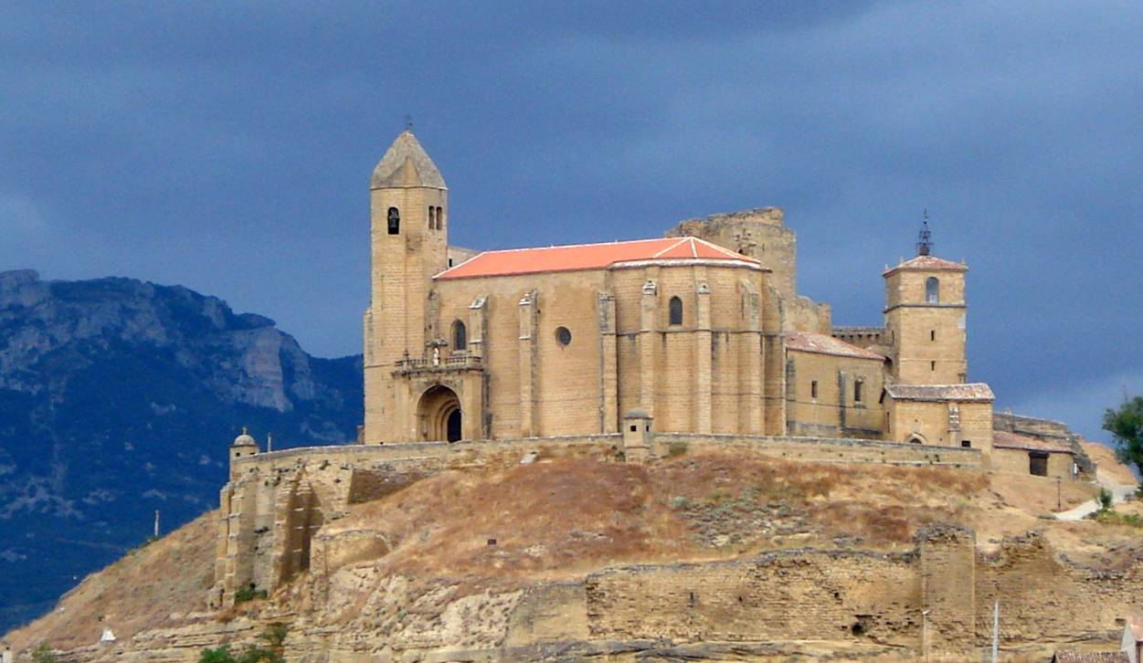





Los Picados de
San Vicente
de la Sonsierra
JOSE LUIS

Slide 2
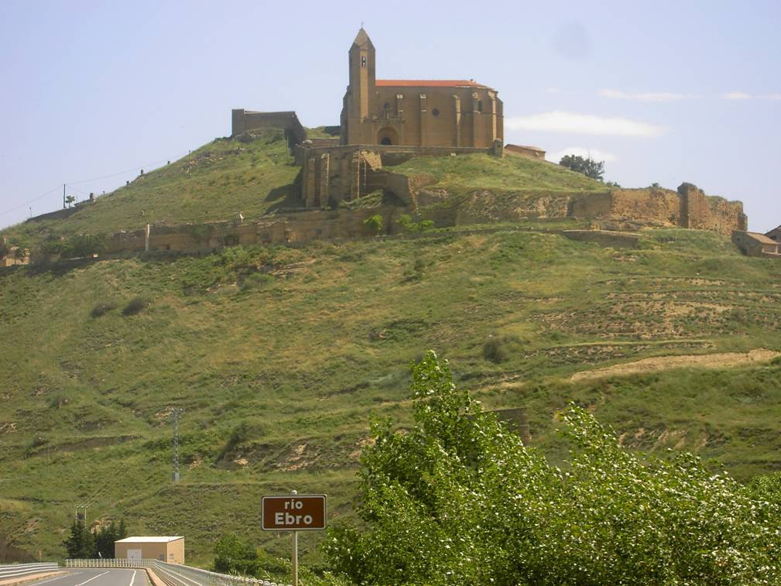

Slide 3
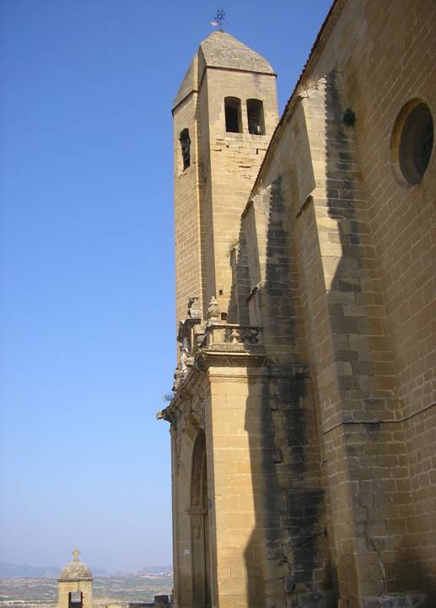
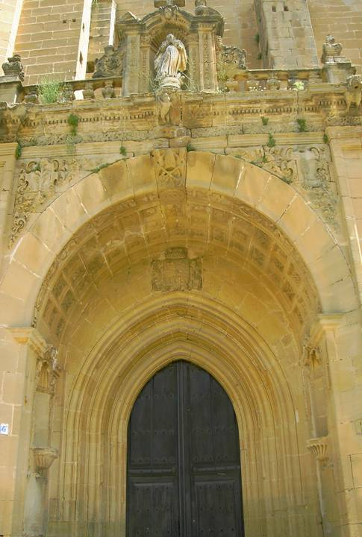

Slide 4
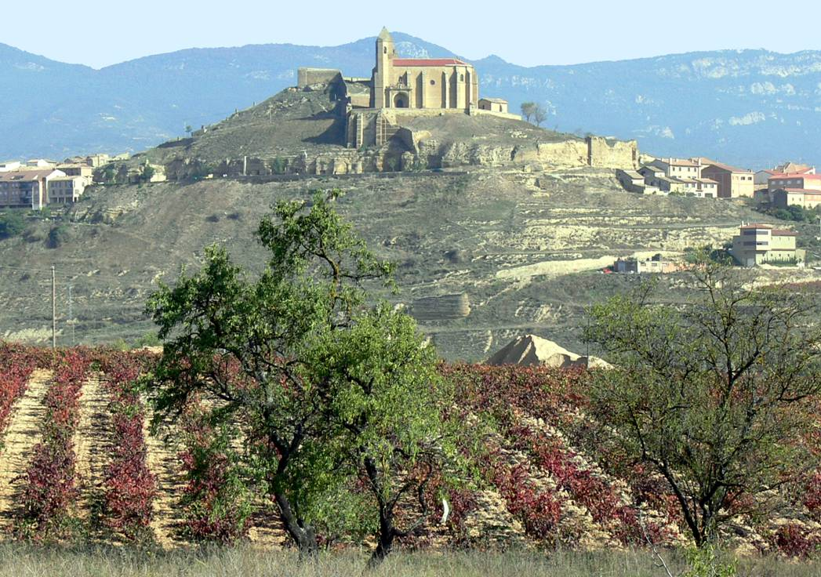

Slide 5
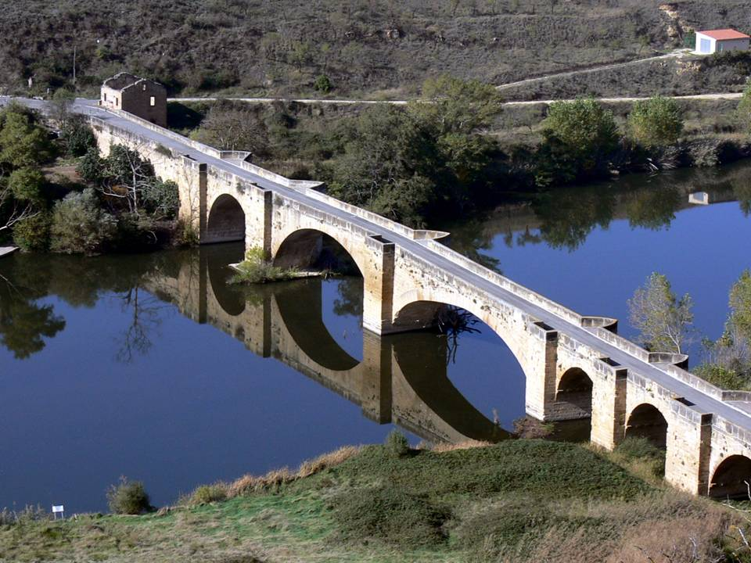
La distancia a los principales núcleos urbanos es;
a Logroño 35 km., a Vitoria 45 km y a Haro 12 Km.

Slide 6
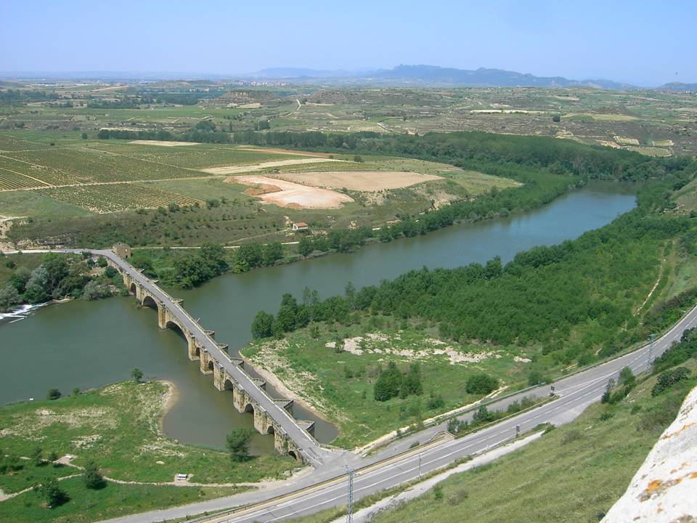

Slide 7
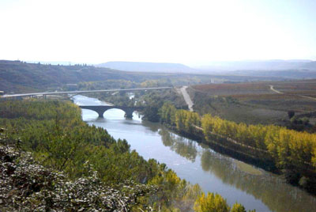

Slide 8
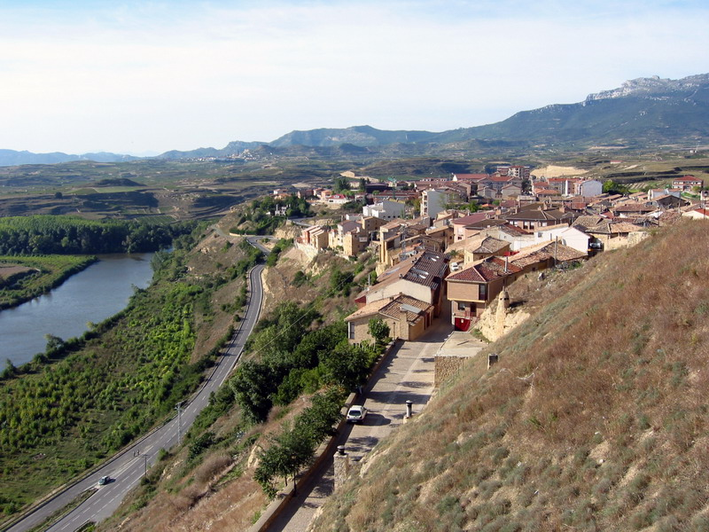

Slide 9
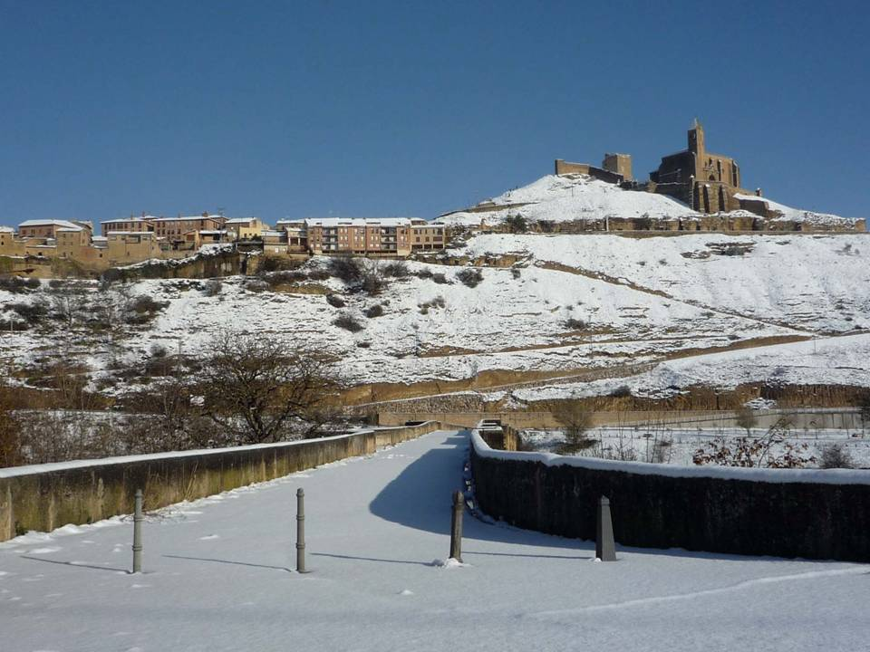

Slide 10
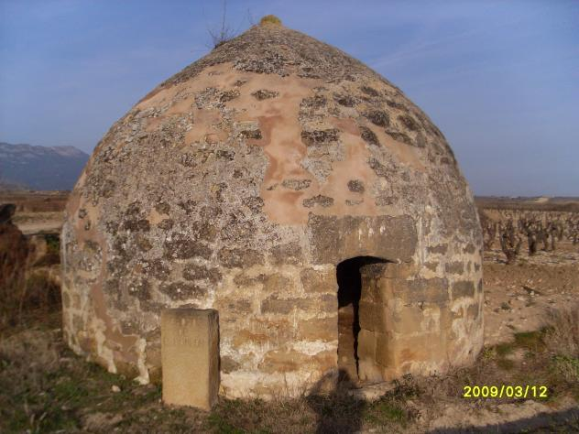

Slide 11
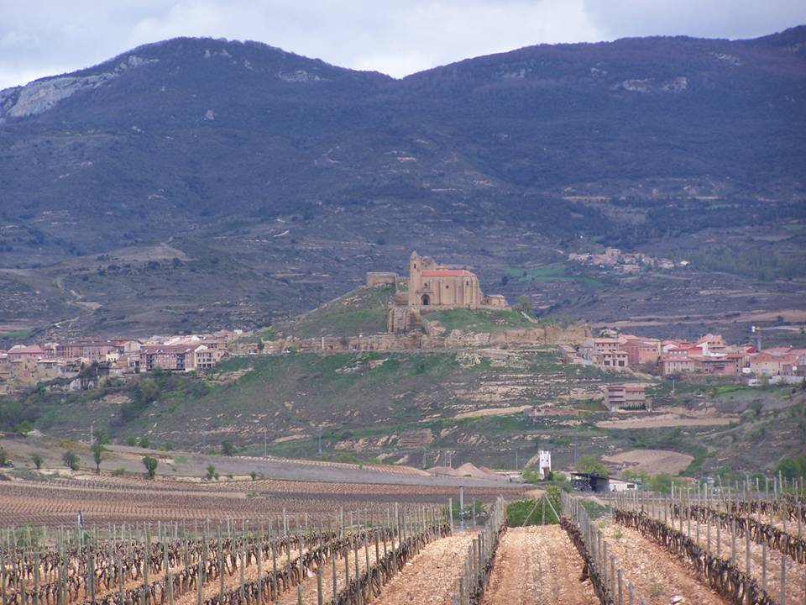

Slide 12
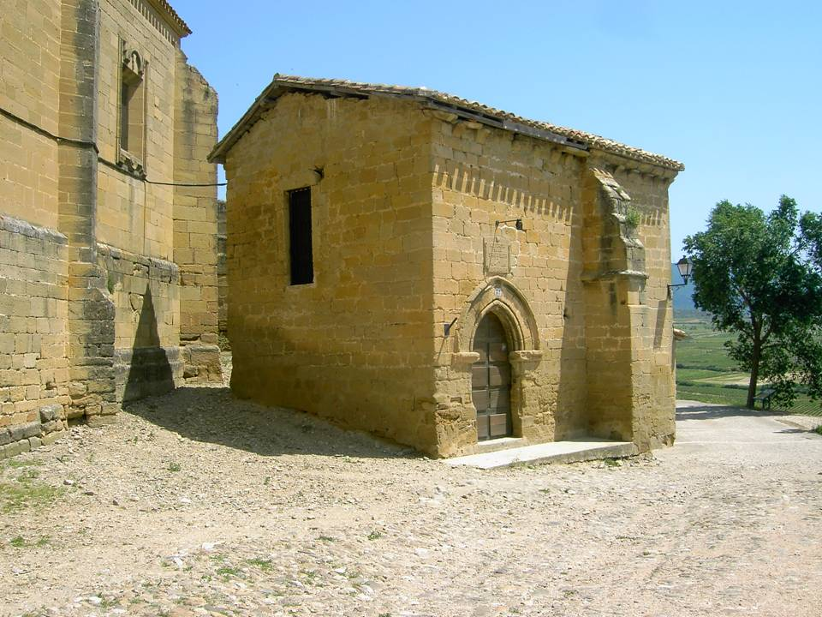
Ermita de San Juan de la Cerca,
Sede de los Picados

Slide 13
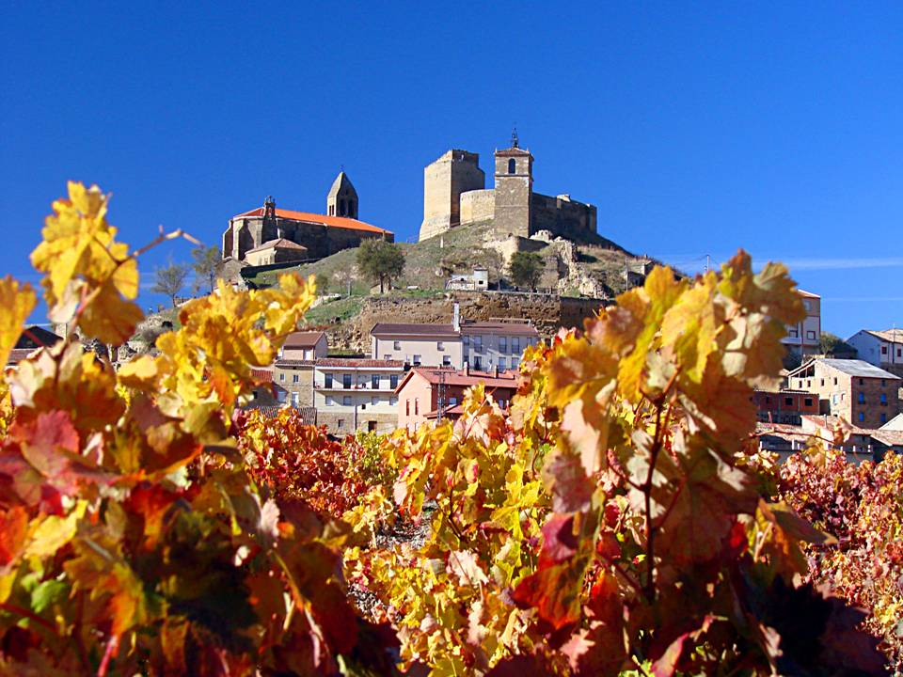

Slide 15
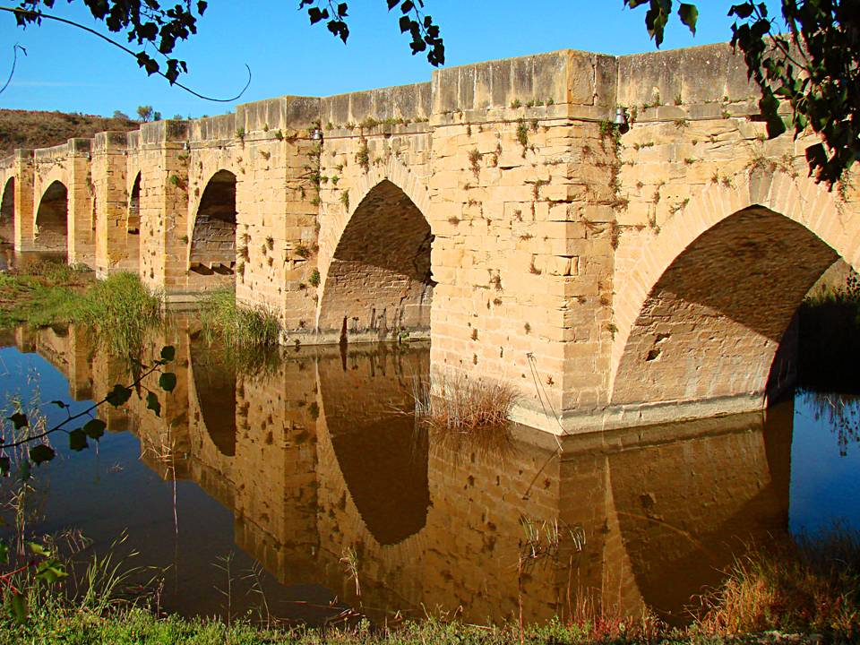

Slide 16
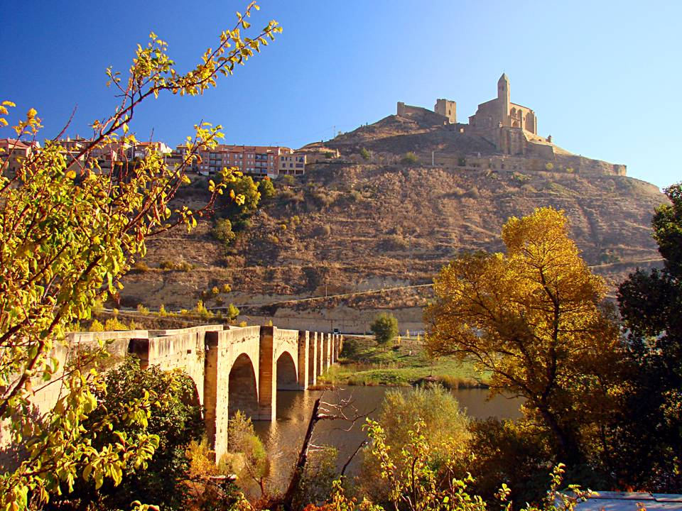

Slide 17
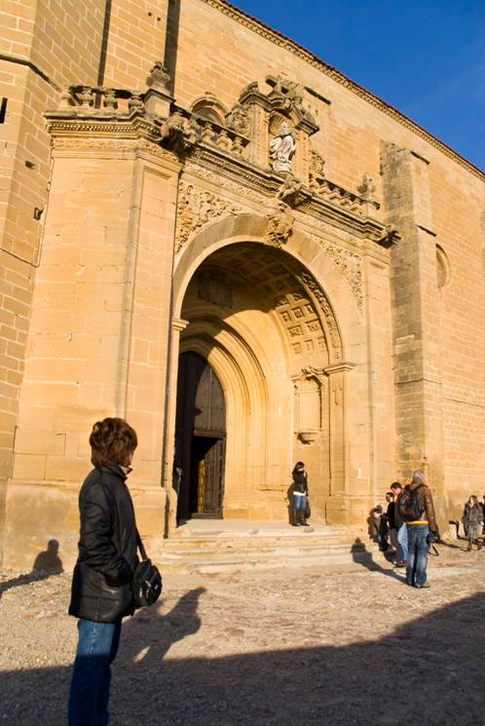
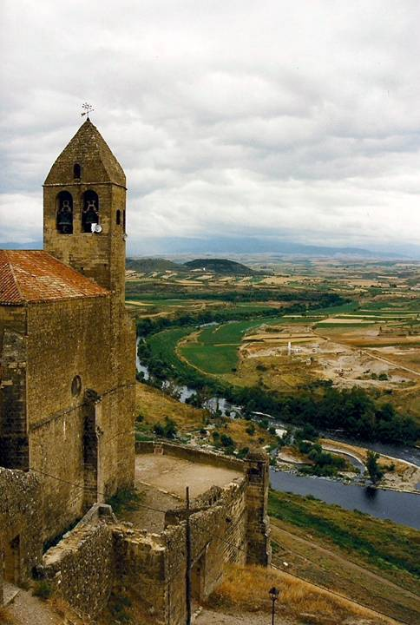

Slide 18
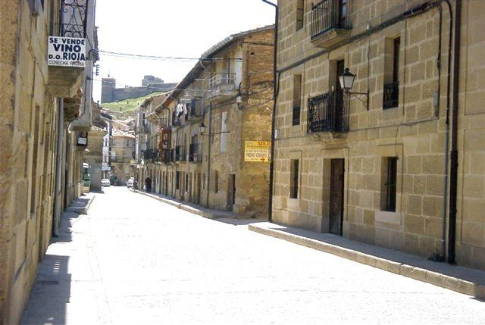

Slide 19
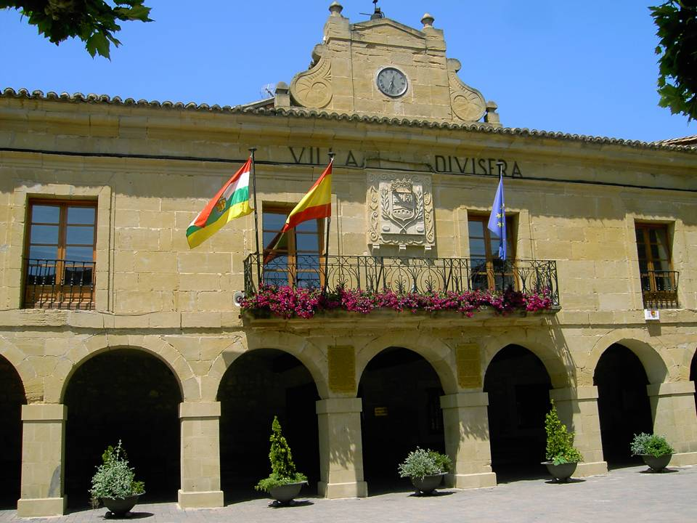

Slide 20
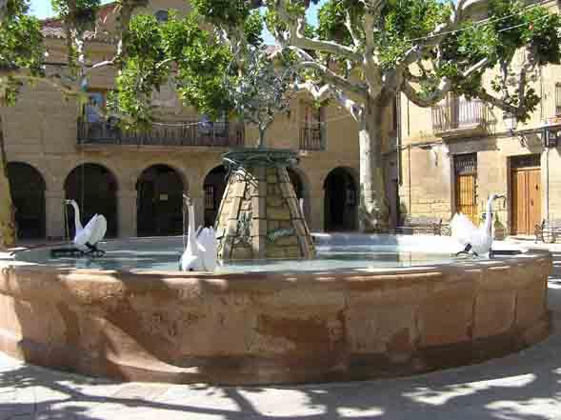

Slide 21
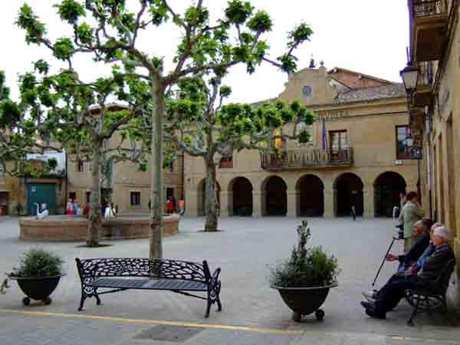

Slide 22
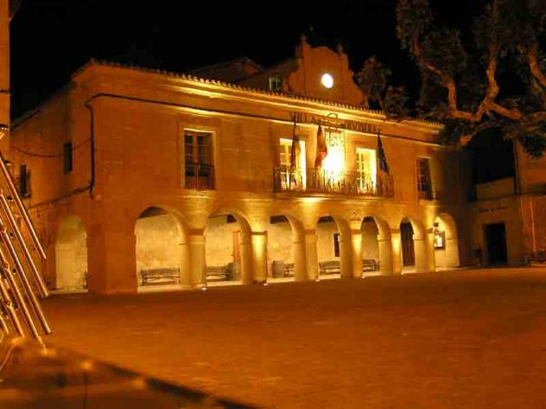

Slide 23
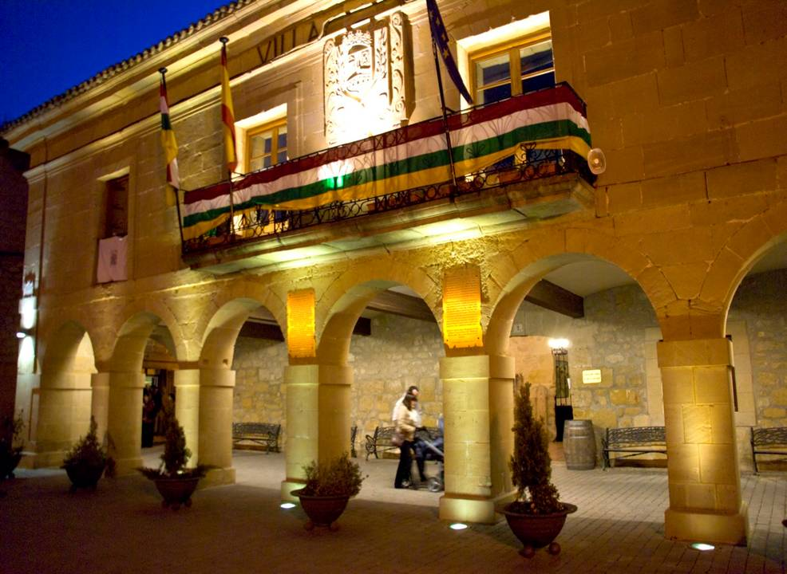

Slide 24
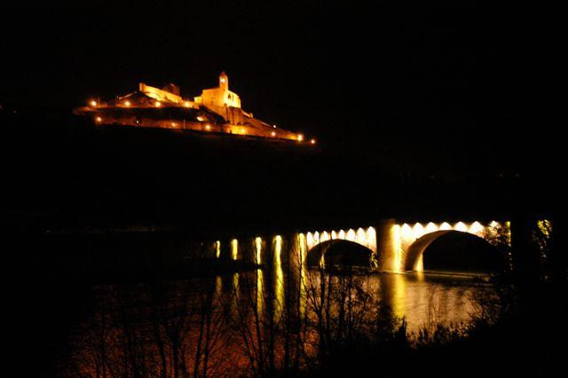

Slide 25

  Procesión
  de los
  Picados
  San Vicente
  de la Sonsierra

Slide 26
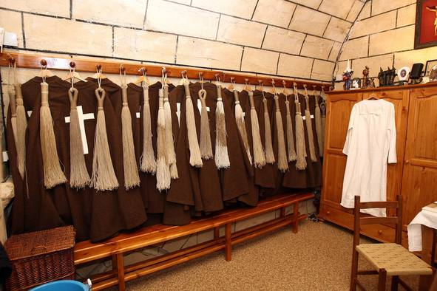

Slide 27
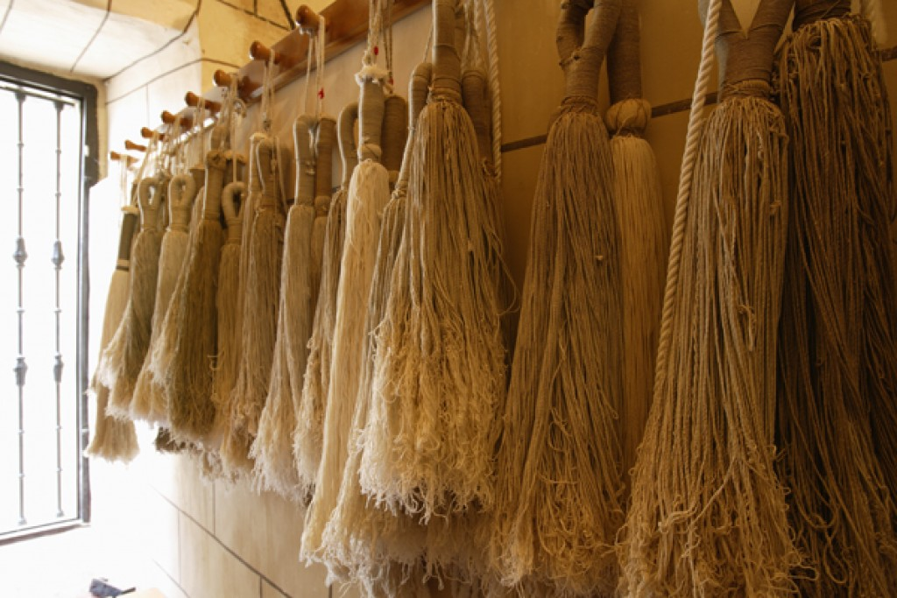

Slide 28
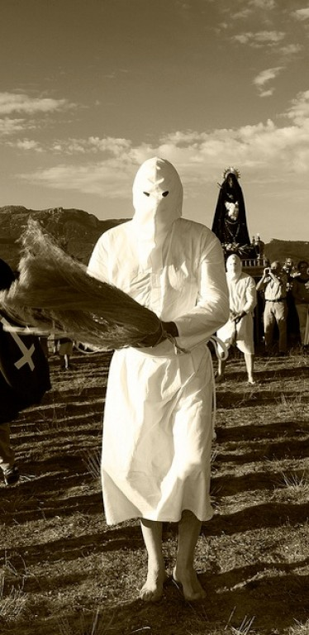
Cofradía de la Santa Vera Cruz de San Vicente
La organización de los actos que conlleva esta tradición, son gestionados desde sus inicios por la Cofradía de la Santa Vera Cruz. No se sabe la fecha exacta de fundación. El 19 de junio de 1551 fueron presentados sus estatutos, donde se recogía la tradición existente hasta entonces.
Su sede se encuentra en la ermita de San Juan de la Cerca.

Slide 29
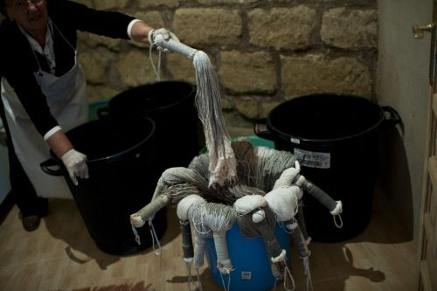

Slide 30
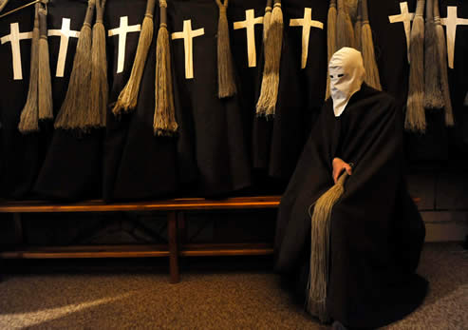

Slide 31
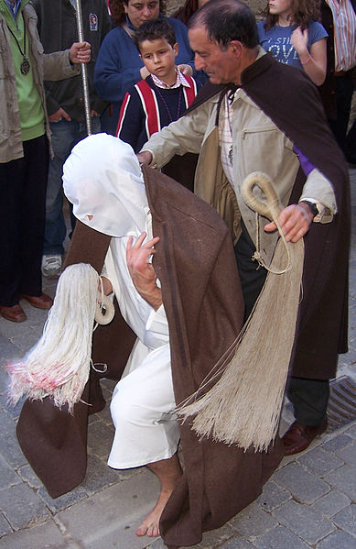
Una penitencia de la religión cristiana, profesada actualmente únicamente en la localidad de San Vicente de la Sonsierra en La Rioja (España). Se realiza durante procesiones y Viacrucis. Consiste en la autoflagelación de la espalda, de un grupo de personas como acto de fey de forma voluntaria, denominados disciplinantes, mediante el golpeo continuado con una madeja.
El 17 de febrero de 2005 el Ministerio de Industria, Turismo y Comercio de España concedió el título de Fiesta de Interés Turístico Nacional para los días jueves y viernes santo.

Slide 32
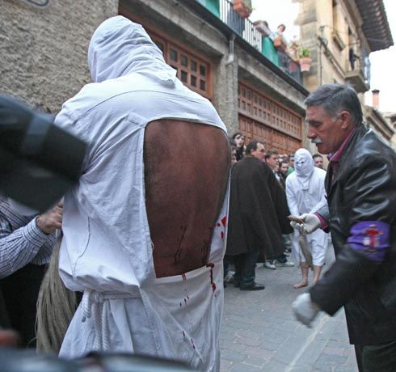

Slide 33
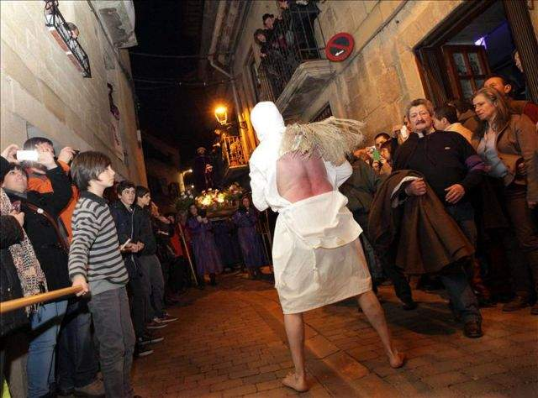

Slide 34
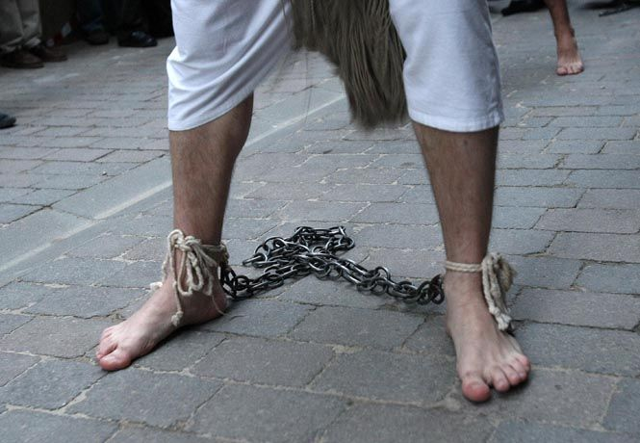

Slide 35
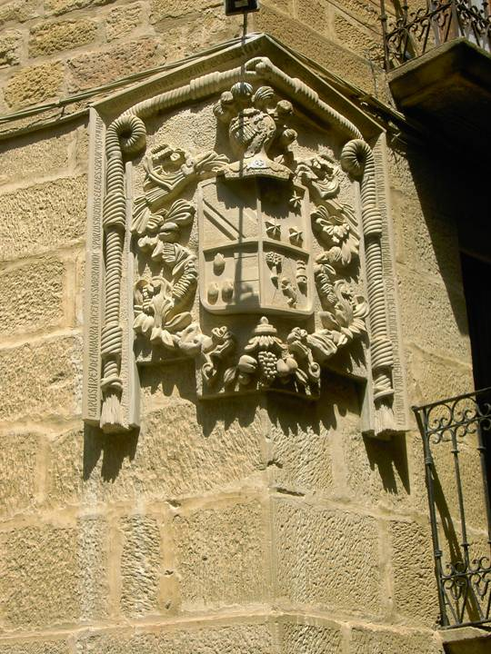
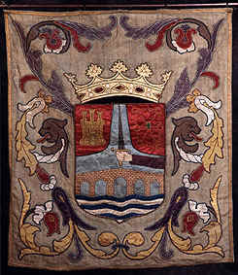

Slide 36
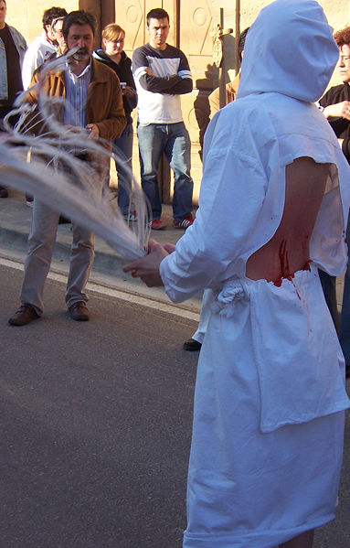
Se cree que la tradición comenzó a finales del siglo XV o principios del XVI. Desde que se tiene constancia ha estado ligada a la Cofradía de la Santa Vera Cruz de la localidad.
El 20 de marzo de 1799 se intentó suprimir esta costumbre sin éxito, ya que seguía practicándose de forma privada.
El clero de España le tenía gran veneración, recibiendo indulgencias.
En 1998 recibió la categoría de Interés Turístico Regional. En enero de 2004 comenzaron los trámites para la obtención de la categoría de Interés Turístico Nacional, consiguiéndolo en febrero de 2005.

Slide 37
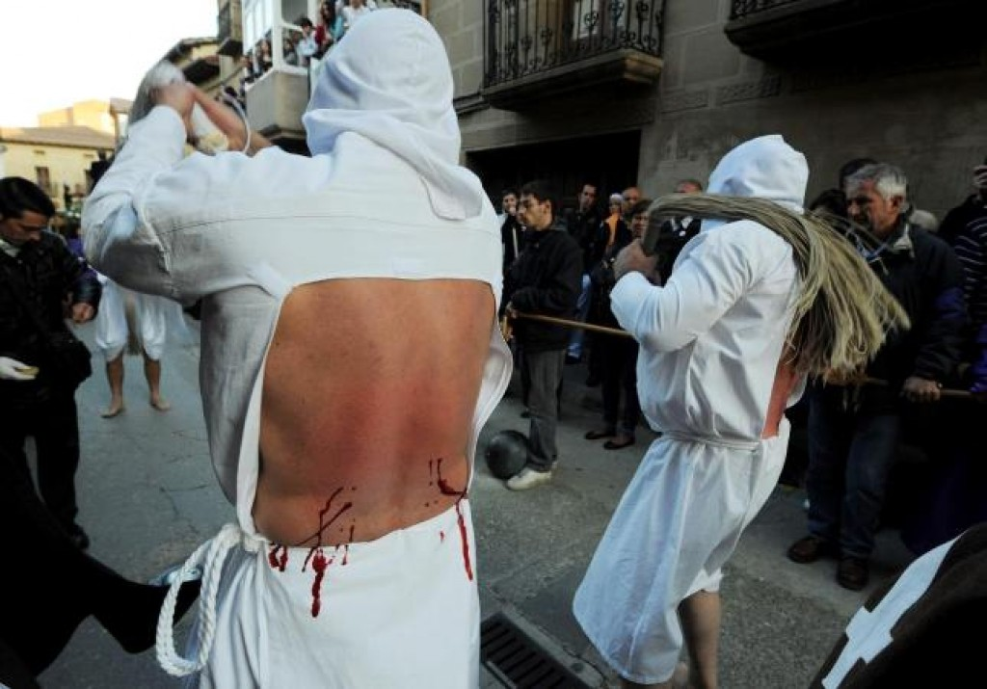

Slide 38
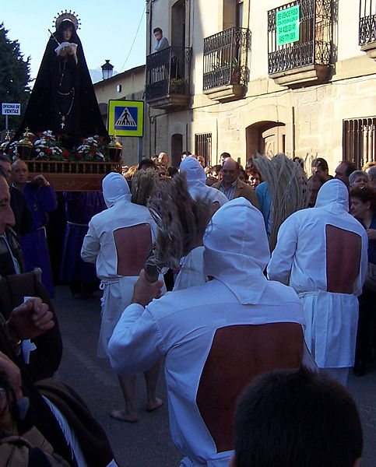
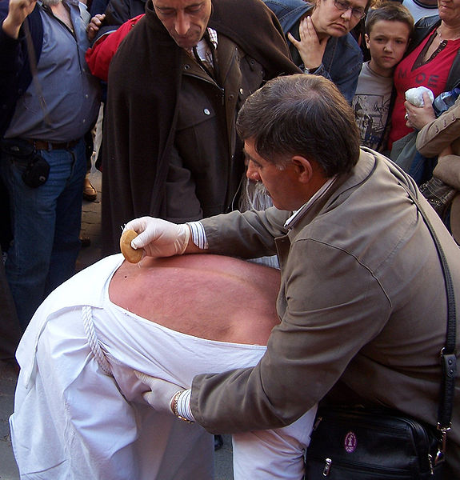

Slide 39
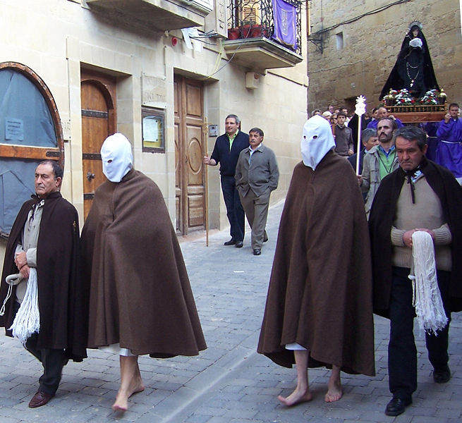

Slide 40
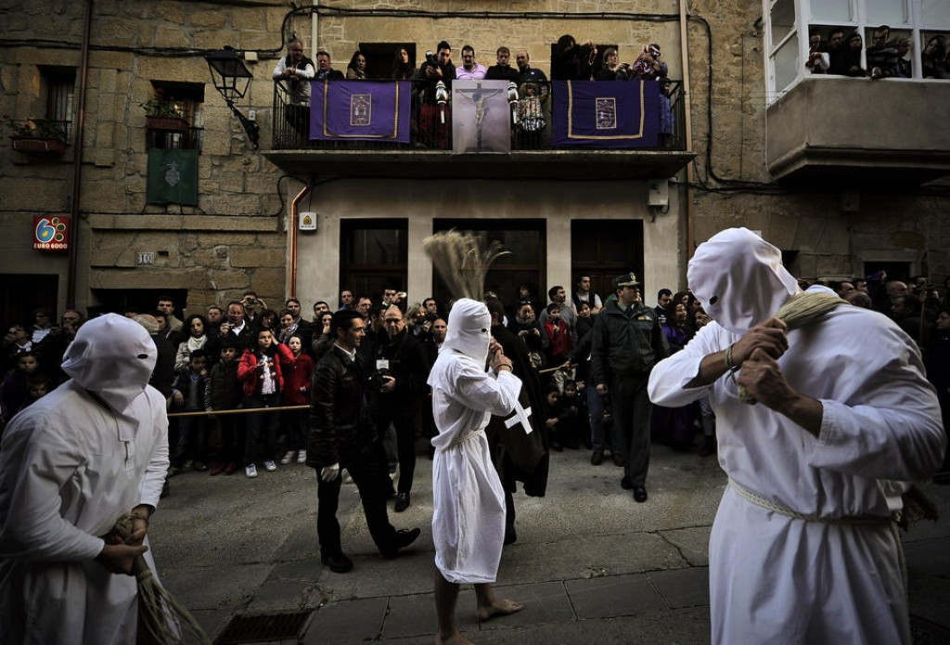

Slide 41

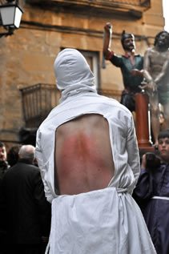

Slide 42
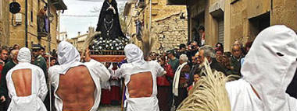
Los voluntarios que desean someterse a esta penitencia, deben cumplir los requisitos de ser mayor de edad, varón y que un sacerdote acredite su condición de cristiano y su buena fe.
La cofradía asigna a cada disciplinante un cofrade, para que le ayude y acompañe durante la penitencia.
En todo momento se mantienen el anonimato de estas personas.
La mayoría son gente del pueblo o descendientes, aunque algunos no tienen ninguna relación con éste y cada uno ha encontrado sus motivos para decidir hacer esta penitencia.

Slide 43
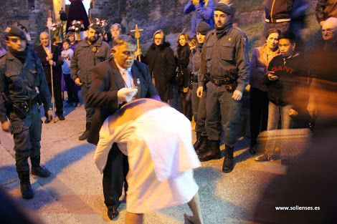

Slide 44
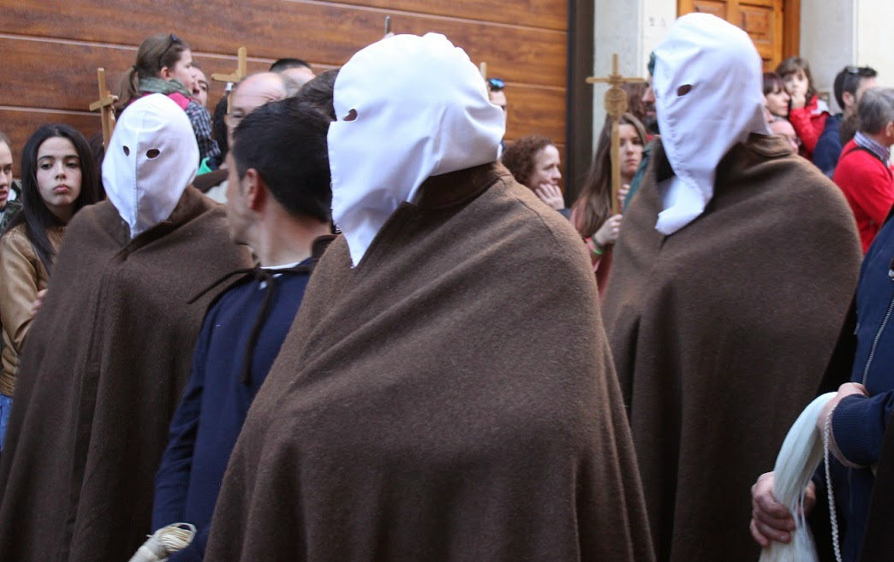

Slide 45
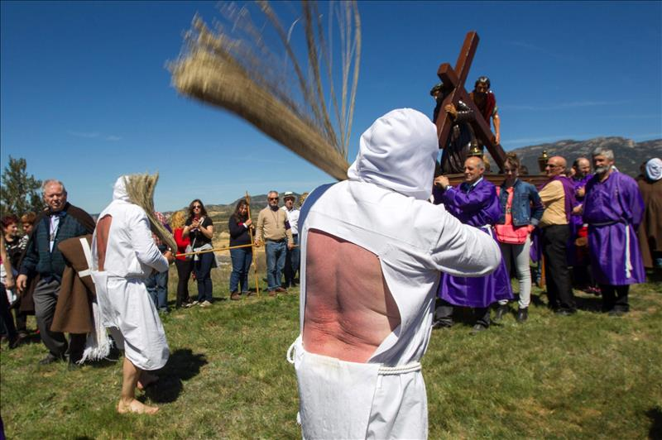

Slide 46
La pequeña localidad riojana de San Vicente de la Sonsierra acoge, como cada Semana Santa desde el siglo XVI, el ancestral rito de los "picaos", en el que varios disciplinantes anónimos se flagelan para cumplir penitencia.
Los "picaos" cumplen con esta secular tradición durante la procesión de la Santa Cena y en el interior de la iglesia durante la Hora Santa de, Jueves Santo, y tras el Vía Crucis al Calvario y en el Santo Entierro de, Viernes Santo.
El disciplinante, que llega a infligirse entre 750 y 950 golpes a ambos lados de su espalda, ha de ser varón, mayor de edad, católico y, si no es miembro de esta cofradía, debe aportar un certificado de su párroco que acredite su sentido religioso.
Antes de cada procesión, los penitentes acuden a la ermita protorrománica de San Juan de la Cerca de San Vicente, que acoge la sede de la cofradía, precisa Eguiluz, quien pertenece a esta entidad desde hace más de dos décadas.
Una vez superados los requisitos para poder disciplinarse, se asigna al disciplinante un hermano cofrade, que le sirve de guía y le ofrece ayuda, consejo y protección durante el tiempo de su penitencia.

Slide 47
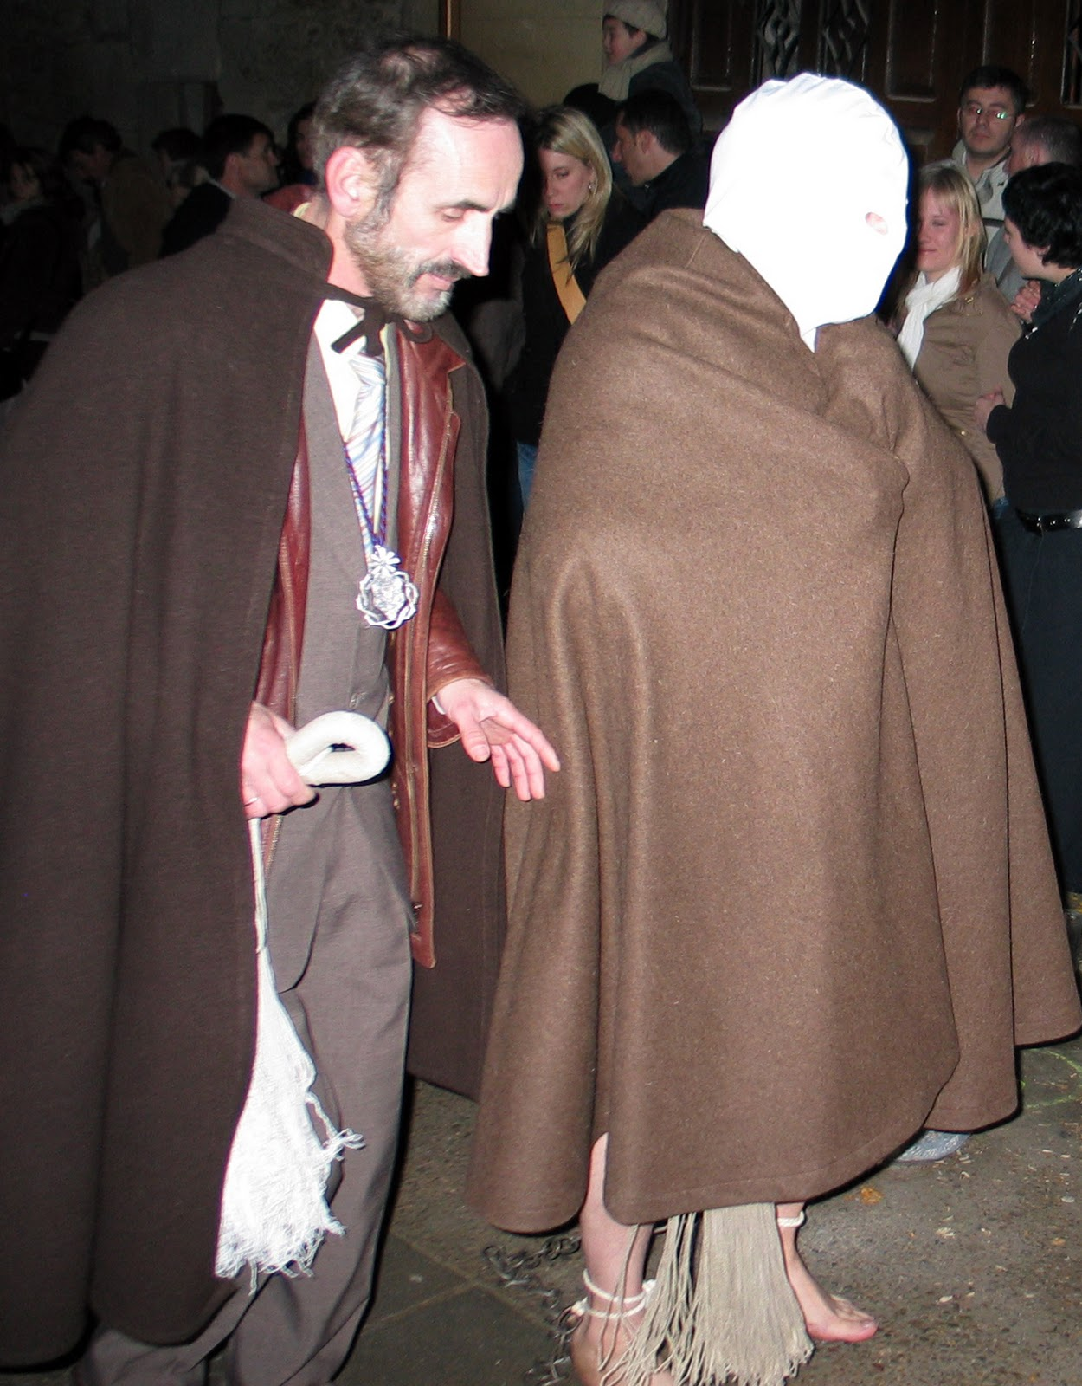
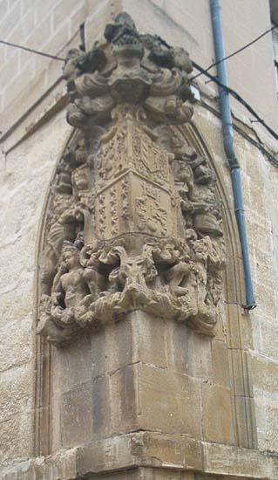

Slide 48
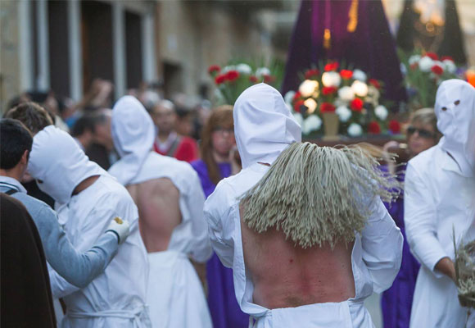

Slide 49


Slide 50



Slide 51
Tras los doce pinchazos, los penitentes vuelven a golpearse la espalda con la "madeja" entre quince y veinte veces más para que la sangre fluya mejor de los hematomas y se alivie su dolor.
Cubierto con la capa y ya en la ermita, el disciplinante es curado por otro hermano, quien le aprieta los pinchazos y le lava con agua de romero, hecha por los "prácticos" y mantenida al sereno durante 24 horas.
Los miembros de esta cofradía guardan celosamente la identidad de los "picaos", que suelen mantener su sacrificio en secreto en cumplimiento de una promesa o como forma de renovar esta tradición con más de cinco siglos de historia.
La cofradía de la Vera Cruz de San Vicente cuenta con unos 150 miembros, de los que 50 son mujeres, quienes también participan en las procesiones como "Marías" y, así, tres de ellas recorren las calles descalzas, con el rostro cubierto y ataviadas con el manto de la Virgen de los Dolores.
Eguiluz ha recordado que los estatutos de esta cofradía se constituyeron en 1551, aunque la práctica de esta disciplina es mucho anterior, ya que cuentan con documentos que acreditan que es un "acto inmemorial".

Slide 52



Slide 53



Slide 54


Slide 55




Slide 56
Durante las procesiones, cada disciplinante, elegirá en que momento desea realizar la ofrenda, momento en el que se arrodillará, rezará una oración y tras ponerse en pie, su acompañante le retirará la capa y le dejará la espalda al descubierto. Con una madeja de algodón sujeta con ambas manos, irá propinándose golpes secos en la espalda, al arremeterla fuertemente por encima de los hombros, cada vez por un lado del cuello de forma rítmica.
El acompañante y el práctico (persona encargada de aliviar las heridas) decidirán cuando debe dejar de golpearse, al empezar a divisar pequeños hematomas. No hay un tiempo estipulado, pero suele ser entre diez y veinte minutos, conllevando hasta mil golpes. El práctico "picará" tres veces ambos lados de la zona lumbar de la espalda, mediante un utensilio denominado "esponja", que consiste e una bola de cera virgen con seis cristales incrustados de dos en dos, por lo que recibirá doce pinchazos simbolizando el número de apóstoles. Tras esto el disciplinante se golpeará unas pocas veces, para que la sangre que pueda haberse acumulado en la zona, pueda escapar y así evitar problemas posteriores.
Una vez finalizado, el ayudante le volverá a cubrir la espalda y le colocará la capa para dirigirse a la sede de la cofradía donde un practicante especialista le curará las posibles heridas con agua de romero y una crema cuya composición es secreta y pasa de generación en generación.

Slide 57


Slide 58



Slide 59



Slide 60




Slide 61


Slide 62

Una información objetiva sobre nuestra Villa debe otorgar un lugar privilegiado a los Disciplinantes de la Cofradía de la Santa Veracruz de San Vicente, más conocidos como "Picaos", puesto que esta manifestación religiosa es una de las más importantes y conocidas de España y está tan íntimamente ligada a San Vicente, que actualmente no se puede hablar de la persistencia de este ancestral rito en ningún otro lugar; San Vicente de la Sonsierra es el pueblo de los "Picaos".

Slide 63


Slide 64


Slide 65


Slide 66


Slide 67



Slide 68

El utensilio que tradicionalmente se utiliza para "picar" se denomina "esponja" y consiste en una bola de cera virgen con 6 cristales incrustados de dos en dos, de manera que cada disciplinante recibirá 12 pinchazos.

Slide 69


Slide 70


Slide 71


Slide 72


Slide 73


Slide 74


Slide 75


Slide 76


Slide 77


Slide 78

Finalizada la penitencia, disciplinante y acompañante vuelven a la cofradía donde el practicante le lava y cura las pequeñas heridas con agua de romero y con
mucha meticulosidad.

Slide 79


Slide 80


Slide 81

Hoy es martes, 22 de marzo de 2016
Ahora mismo son las 11:27 horas.
Un fuerte abrazo
¡Que tengas un
buen día!
José Luis

Slide 82







¿Te ha gustado?
Puedes ver más entrando
Aquí
Además puedes recibir powerpoints en tu correo electrónico suscribiéndote aquí:

